Slide 1



MINI PORTOFOLIO TITANIC
Rizky Ramadhan
Digital Skill Fair 30
Dibimbing

Slide 2
TUJUAN
memprediksi faktor-faktor yang mempengaruhi keselamatan penumpang Titanic. Serta membandingkan dari keempat jenis algoritma, algoritma manakah yang lebih baik untuk memprediksi dataset Titanic

Slide 3
DATASET TITANIC
Kumpulan dataset Titanic ini diperoleh di platform website kaggle, yang memiliki 891 baris dan 12 kolom, digunakan untuk membangun model pembelajaran mesin untuk memprediksi keselamatan penumpang Titanic.

Slide 4
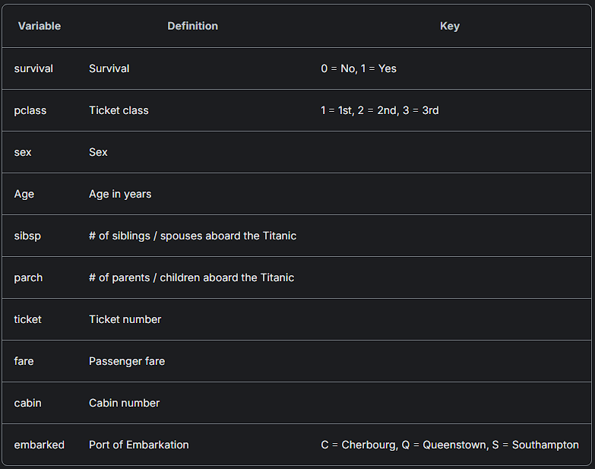
STRUKTUR DATA

Slide 5
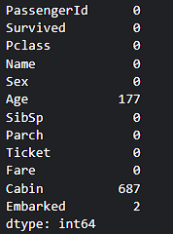
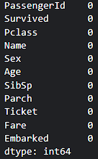
PEMBERSIHAN DATA
Sebelum
Sesudah
Nilai age yang hilang diisi dengan nilai tengah (median)
Nilai embarked yang hilang diisi dengan nilai yang sering mucul (mode)
Menghapus kolom cabin

Slide 6
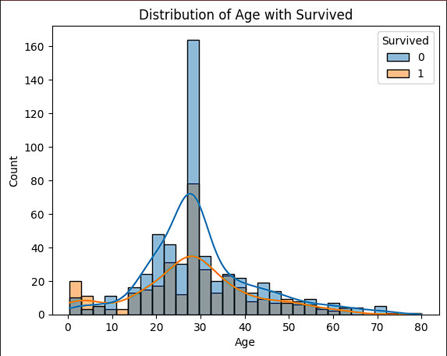
EKSPLORASI DATA
Anak-anak cenderung lebih mungkin selamat, sedangkan kelompok usia dewasa muda memiliki risiko yang lebih tinggi untuk tidak selamat. Ini dapat disebabkan oleh prioritas penyelamatan yang diberikan kepada anak-anak.

Slide 7
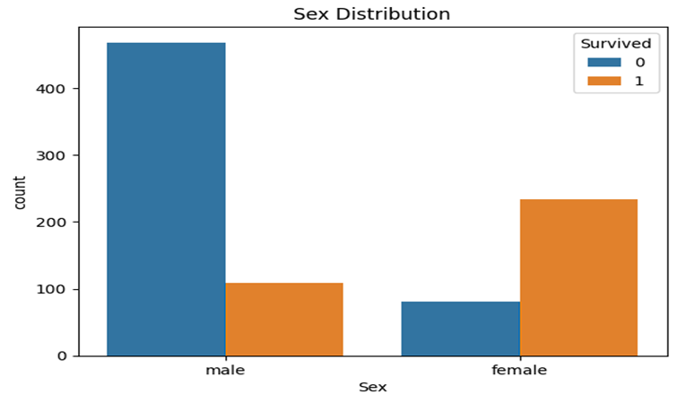
EKSPLORASI DATA
Perempuan memiliki peluang bertahan hidup lebih tinggi dibandingkan laki-laki.

Slide 8
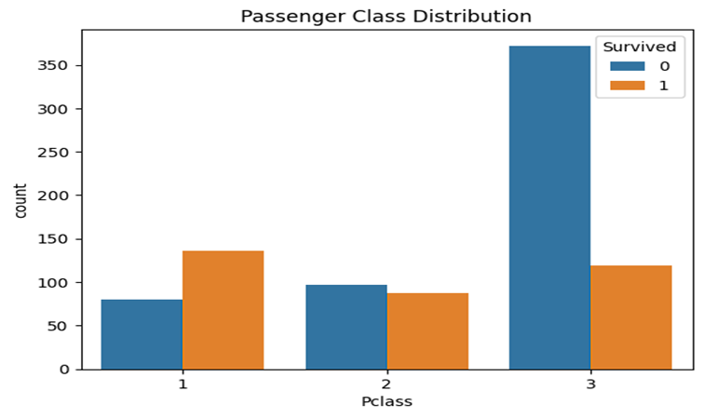
EKSPLORASI DATA
Penumpang yang berada pada Pclass 1 memiliki peluang selamat lebih tinggi dibandingkan pclass 2 dan 3. Ini mungkin karena adanya akses yang lebih baik ke fasilitas penyelamatan atau lokasi yang lebih dekat dengan sekoci bagi penumpang kelas atas.

Slide 9
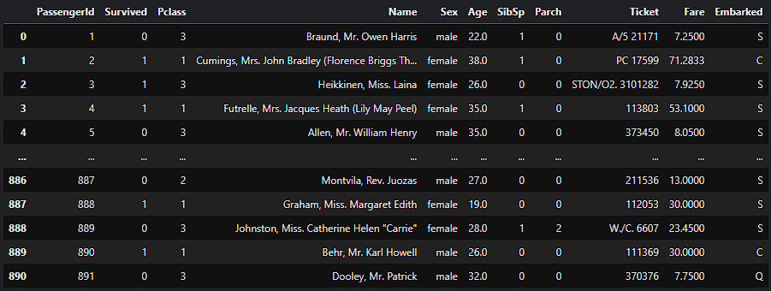
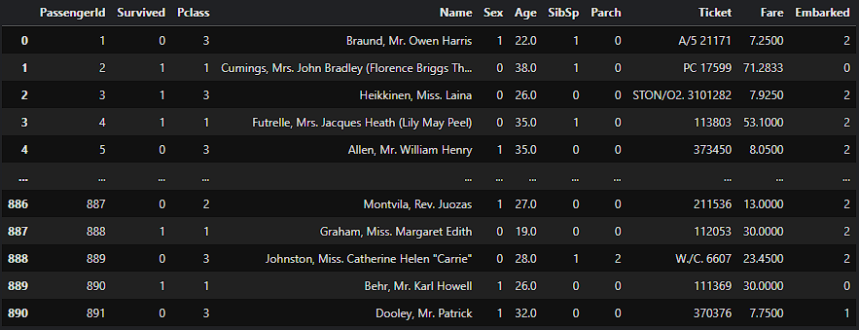
REKAYASA FITUR
Mengubah tipe data kategorikal Sex dan Embarked menjadi numerik menggunakan Label-Encoder

Slide 10
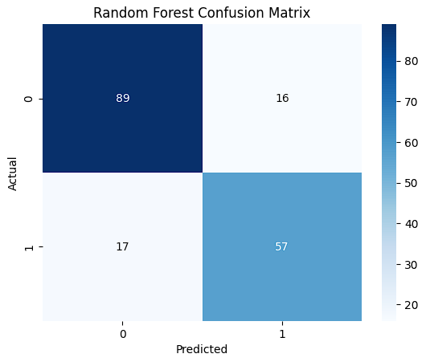
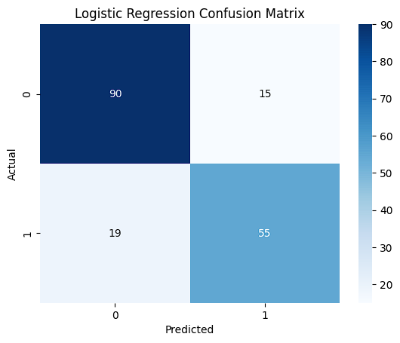
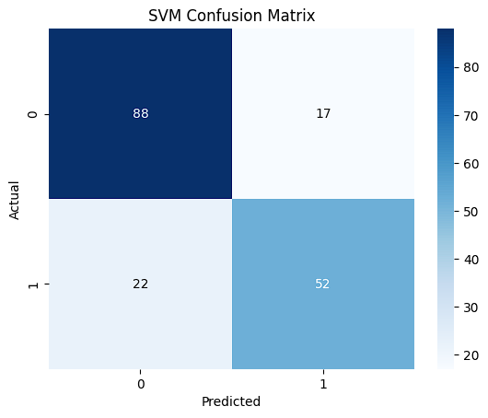
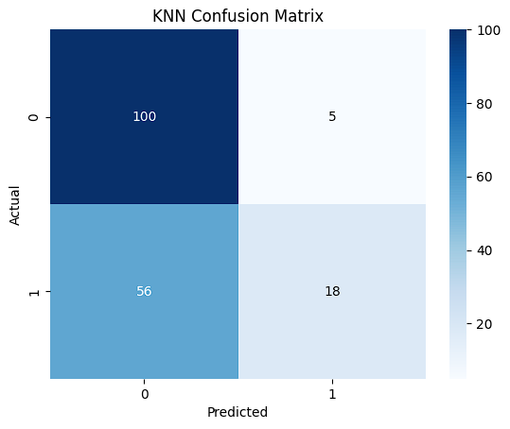
EVALUASI
Confusion Matrix

Slide 11
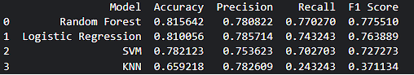
EVALUASI
Accuracy, Precision, Recall, F1 Score

Slide 12
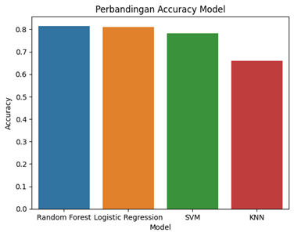
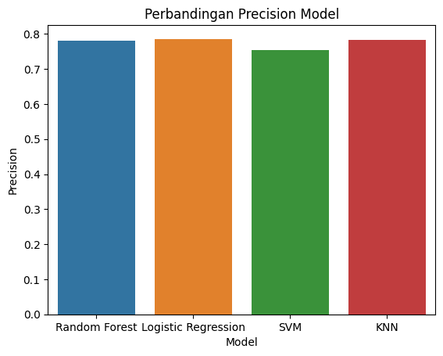
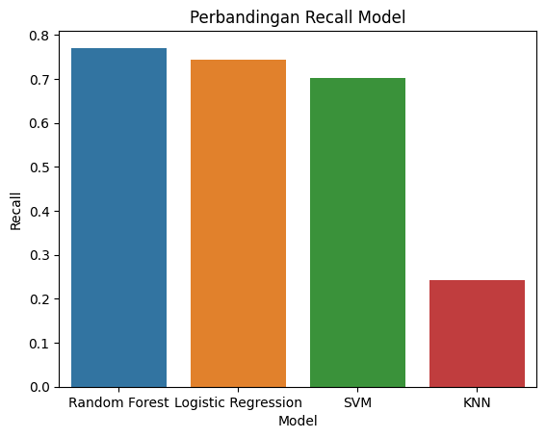
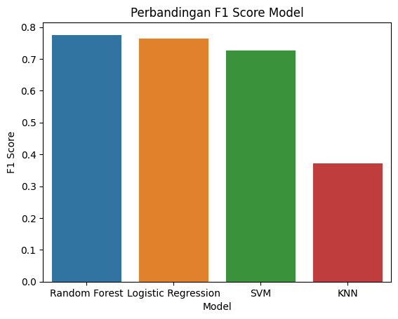
EVALUASI
Visualisasi Accuracy, Precision, Recall, F1 Score

Slide 13
KESIMPULAN
faktor-faktor seperti kelas penumpang (Pclass), jenis kelamin (Sex), dan usia (Age) adalah beberapa variabel yang berpengaruh terhadap keselamatan penumpang Titanic.
Untuk memprediksi keselamatan penumpang Titanic, Random Forest adalah pilihan terbaik di antara ketiga algoritma lainnya, karena kinerja keseluruhannya yang superior dan kemampuannya untuk menangani kompleksitas data dengan baik. Selain itu, Random Forest juga memberikan informasi tentang fitur mana yang paling berkontribusi terhadap prediksi, yang penting untuk memahami faktor-faktor yang mempengaruhi keselamatan penumpang. berdasarkan hasil metrik evaluasi seperti Accuracy (0.815642), Precision (0.780822), Recall (0.770270), dan F1 Score (0.775510). Algoritma ini unggul karena mampu menangani dataset yang kompleks dan beragam.

Slide 14
Thanks!
Email : rizkydanz8@gmail.com
Phone : 081318094914
Linkedin : https://www.linkedin.com/in/rizky-ramadhan-75ab0b312/

